Slide 1
Города воинской славы России часть 1
Руководитель проекта
учитель начальных классов
Корепанова Н.В.
4 кадетский класс
МАОУ «СОШ № 40» г. Чебоксары
2018 г.

Slide 2
Положение об условиях и порядке присвоения почётного звания Российской Федерации «Город воинской славы» утверждено указом Президента Российской Федерации
от 1 декабря 2006 года № 1340.
Город воинской славы — почётное звание Российской Федерации, установлено федеральным законом от 9 мая 2006 года № 68-ФЗ «О почётном звании Российской Федерации „Город воинской славы“»
Это почётное звание вручается за мужество, стойкость и массовый героизм, проявленные защитниками города, в борьбе за свободу и независимость Отечества.

Slide 3
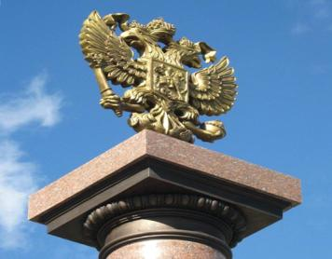
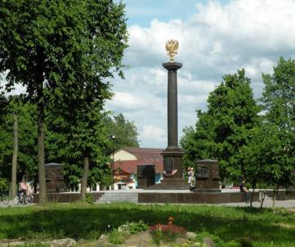
Звание «Город воинской славы» присваивается за отличия проявленные жителями города при защите Отечества. В городах удостоенных этого звания устанавливается гранитная стела увенчанная гербом России, в нижней части которой помещаются картуши с гербом города и текстом наградного указа.

Slide 4
Звание было присвоено 45 городам Российской Федерации.
Впервые, оно было присвоено 27 апреля 2007 года городам Белгороду, Курску, Орлу, а в последний раз — 6 апреля 2015 года городам Старая Русса, Гатчина, Петрозаводск, Грозный и Феодосия

Slide 5
Список городов Воинской славы (I часть)
Белгород
Курск
Орёл
Владикавказ
Ржев
Воронеж
Ростов-на-Дону
Псков
Тверь

Slide 6
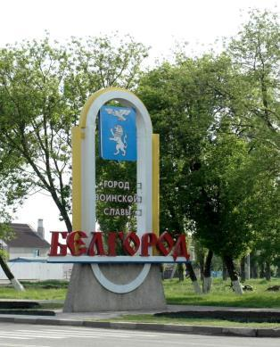
Белгород
город на юге европейской части России, недалеко от границы с Украиной, на берегу реки Северский Донец.
Белгород первым в России
(27 апреля 2007 г.) получил почетное звание
"Город воинской славы".

Slide 7
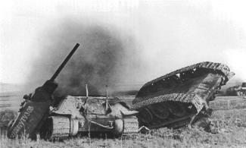
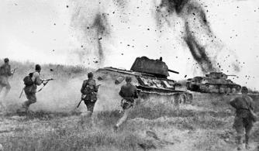
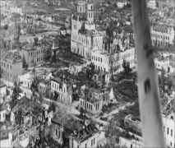
Во время Великой Отечественной войны Белгород два раза был оккупирован фашистскими захватчиками. Город стал главным полем танковых сражений на Курском выступе – с 5 июля 1943 г. по 23 августа 1943 г. После освобождения Курска от немецкой армии 8 февраля 1943 г. вражеское командование нацелилось взять реванш и напасть внезапно сходящимися ударами с разных сторон – с юга и с севера (со стороны Белгорода и Орла). В ходе Курской битвы, 12 июля 1943 г. под Белгородом состоялось самое масштабное танковое сражение в мировой истории, в нем участвовало более 1200 танков, а также самоходных орудий. 5 августа 1943 г. город был освобожден. Курская битва отмечена как переломная во Второй мировой войне. Противник больше не смог организовывать стратегические наступательные операции и был вынужден обороняться, а потом и отступать до тех пор, пока не был окончательно уничтожен.

Slide 8
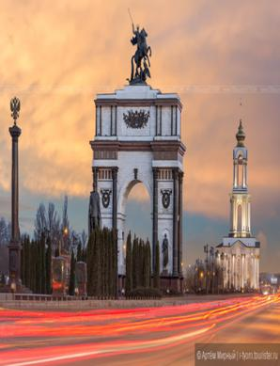
Курск Город Курск расположен в Курской области, на Среднерусской возвышенности, на берегах реки Сейм и её притока Тускарь, в 536 км к юго-западу от Москвы.
9 апреля 1980 г.
Курск награжден орденом Отечественной войны I степени « За мужество и стойкость, проявленные трудящимися города в годы Великой Отечественной войны, а также успехи в хозяйственном и культурном строительстве»
27 апреля 2007 г.
Курску было присвоено почетное звание Города Воинской Славы.

Slide 9
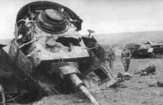
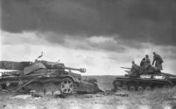
29 августа 1941года - это день, когда впервые произошла бомбардировка города Курска.
Август-октябрь 1941 года: в течение этого промежутка времени на территории Курской области и Курска создаются истребительные батальоны и отряды народного ополчения. В них входят жители города, которые не попали на фронт: женщины, старики и даже дети.
В октябре 1941 года начались оборонительные бои на территории Курской области. Немцам потребовался месяц, чтобы дойти до Курска. Отряды народного ополчения в этом месте уже построили баррикады. Здесь были самые ожесточённые бои. Но враг был лучше вооружён и превосходил в силе, поэтому наши отряды отступали назад. К вечеру 2 ноября город был полностью в руках захватчиков. 3 ноября 1941 года - 7 февраля 1943 года - это самая страшная и горькая страница в истории города – время оккупации, когда на территории города и области хозяйничали фашисты.
8 февраля 1943 года, город освободила 60-я армия под командованием генерала И. Д. Черняховского. Вблизи города также происходила Курская оборонительная операция, являвшаяся одним из этапов курской битвы.(Битва на Курской дуге, операция «Цитадель»).

Slide 10
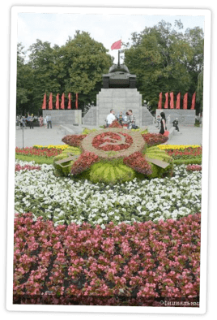
орёл Расположен в 368 км к юго-западу от города Москвы, на Среднерусской возвышенности в европейской части России, по обеим сторонам протекают реки Ока и её приток Орлика.
Почётные звания и награды
«Город первого салюта» (5 августа 1943 года).
«Орден Отечественной войны I степени» (9 апреля 1980 года)
«Город воинской славы» (указ Президента Российской Федерации от 27 апреля 2007 года).

Slide 11
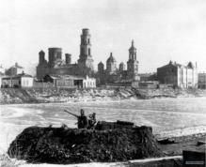
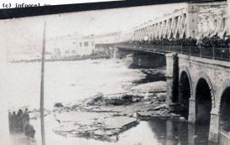
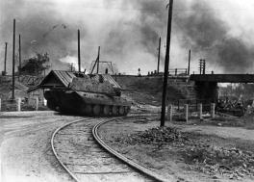
3 октября 1941 года Орёл захвачен 4-й танковой дивизией 24-го моторизованного корпуса 2-й танковой группа Гудериана. Во время немецкой оккупации в городе активно формировались подпольные группы, в том числе и молодежные. Партизаны уничтожали важней объекты дислокации врага, склады, коммуникации. После контрнаступления 12 июля 1943 года на Орловско-Курской дуге советские войска стали быстро продвигаться в сторону Орла. Так началась советская наступательная операция «Кутузов». Утром 3 августа 1943 года к окраине города подошла 3-я армия генерала Горбатова. В битве за город геройски погиб генерал Гуртьев, закрыв Горбатова своим телом. 5 августа 1943 года город Орёл освобождён советскими войсками. 19 сентября 1943 года в Орле состоялся первый в истории Великой Отечественной войны парад партизанских соединений, дислоцированных на территории Орловской области.

Slide 12
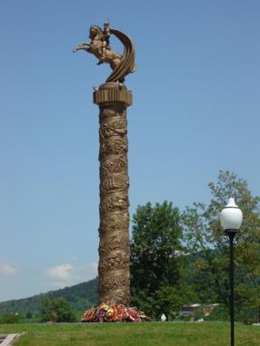
Владикавказ Город Владикавказ – столица Республики Северная Осетия. Расположен в центре Северного Кавказа, на берегу реки Терек. C 1931 по 1990 год город носил название Орджоникидзе.
За стойкость и массовый героизм Владикавказ был награжден орденом Отечественной войны I степени.
10 октября 2007 года городу было присвоено почетное звание
«Город Воинской славы».

Slide 13
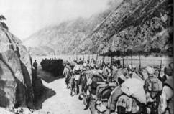
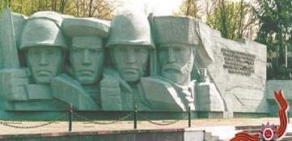
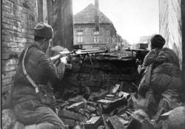
В 1942 г. у стен Владикавказа была выиграна битва за Кавказ – одна из ключевых битв Великой Отечественной войны. После взятия Ростова-на-Дону связь Кавказа с европейской частью России была возможна только морем (через Волгу или Каспий) и через железнодорожные пути Сальск-Сталинград. Гитлер планировал перерезать эти пути сообщения, взять Кавказ и, тем самым, лишить СССР важных ресурсов: Северный Кавказ и Баку были основными источниками нефти для всего СССР, Кавказ и Кубань – главными источниками зерна и местонахождением запасов стратегического сырья.
Под Владикавказом был окончательно похоронен план фашистов «Эдельвейс» по захвату Кавказа и прорыву на Ближний Восток.

Slide 14
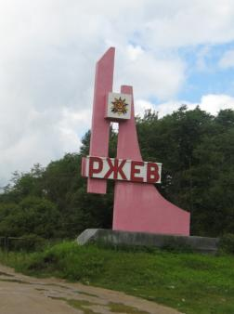
ржев Ржев расположен на Валдайской возвышенности в верховьях Волги, которая делит город на две части. Он является первым городом на Волге и находится всего в 200 километрах от её истока. Именно с него начинается судоходная часть реки.
За мужество, проявленное трудящимися города в борьбе с немецко-фашистскими захватчиками в годы Великой Отечественной войны, достигнутые успехи в хозяйственном и культурном строительстве Ржев награждён орденом Отечественной войны
I степени.
8 октября 2007 года городу было присвоено почетное звание
«Город Воинской славы».

Slide 15
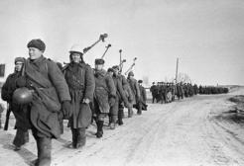
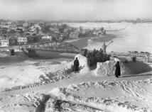
Я убит подо Ржевом
Я убит подо Ржевом,
В безымянном болоте,
В пятой роте, на левом,
При жестоком налете.
Я не слышал разрыва,
Я не видел той вспышки,-
Точно в пропасть с обрыва-
Ни дня передышки.
…….
Есть отрада одна:
Мы за Родину пали,
Но она спасена.
(Твардовский А.Т.)
Город был взят немецкими войсками в октябре 1941 года. В результате боевых действий в 1941—1943 годах за 17 месяцев оккупации Ржев был разрушен до основания. 3 марта 1943 года город был освобожден войсками 30-й армии Западного фронта по итогам Ржевской битвы. Яркое художественное воплощение Ржевская битва нашла в «ржевской прозе» писателя Вячеслава Кондратьева и стихотворении Александра Трифоновича Твардовского «Я убит подо Ржевом».

Slide 16
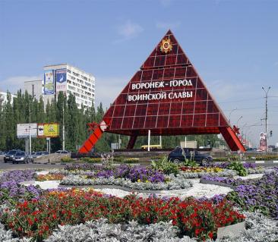
воронеж Город Воронеж расположен на границе Среднерусской возвышенности и Окско-Донской равнины. Воронеж раскинулся по обоим берегам реки Воронеж, в 12 км от её впадения в реку Дон.
За мужество и героизм в годы Великой Отечественной войны и успехи в развитии народного хозяйства город награжден орденом Отечественной войны I степени
16 февраля 2007 года
городу было присвоено почетное звание
«Город Воинской славы».

Slide 17
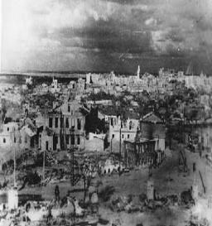
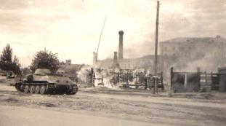
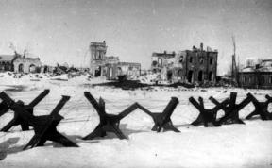
С 7 июля 1942 года по 25 января 1943 года (212 дней) правобережная часть Воронежа была оккупирована немецко-фашистскими войсками, то есть фактически всё это время линия фронта разделяла город на две части.
В результате обороны Воронежа в июле 1942 года под командованием Ф. И. Голикова и Н. Ф. Ватутина был задержан на 4—5 дней прорыв немецкой группы армий к Сталинграду для окружения Юго-Западного фронта на Среднем Дону.

Slide 18
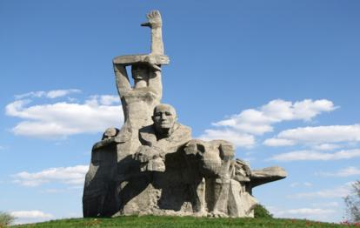
Ростов – на - дону Город удобно расположен на самом юго-востоке великой и бескрайней Восточно-Европейской равнины, на крутых берегах реки Дон. В 46 километрах от места ее впадения в небольшое Азовское море
За мужество и героизм в годы Великой Отечественной войны и успехи в развитии народного хозяйства город награжден орденом Отечественной войны I степени
5 мая 2008 года
городу было присвоено почетное звание
«Город Воинской славы».

Slide 19
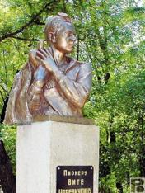
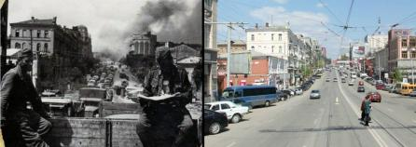
Фашистское командование видело Ростов - как «ворота на Кавказ» - к нефти, пшенице, углю, руде. Донская столица четырежды становилась ареной ожесточённых боев,
дважды город был оккупирован немецкими войсками.
14 февраля 1943 года после победы под Сталинградом в ходе общего отступления вермахта на южном участке Восточного фронта, Ростов-на-Дону был окончательно освобождён от немецких войск
Весь мир в конце 1941 г. обошла фотография фронтового фотокорреспондента: среди группы расстрелянных мирных жителей, прислонивших к стене дома, сидит мертвый мальчик, а на ладонях его рук сидит белый голубь.

Slide 20
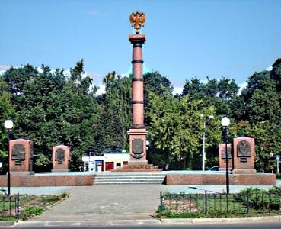
Псков
Город Псков является столицей Псковской области. Псковская область граничит с тремя государствами – Белоруссией, Латвией и Литвой. Город Псков расположен на северо-западе от Москвы, и удален от российской столицы на 689 километров. Стоит город Псков на трех реках – Мирожа, Псков и Великая.
1 ноября 1945 года Постановлением СНК СССР Псков был включен в число 15 старейших городов страны, подлежащих первоочередному восстановлению.
5 декабря 2009 года
Псков получил почетное звание «Город воинской славы».

Slide 21
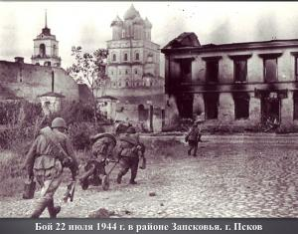
Великая Отечественная обрушилась на город всей мощью. Стратегическое расположение этой крепости относительно Ленинграда сделало Псков мишенью и первоначальной задачей для захвата фашистским командованием.
Почти три года псковичи оказывали захватчикам сопротивление, отряды партизан вели диверсионную подрывную деятельность. В тяжелейших боях февраля - июля 1944 года советские войска прорвали фашистскую линию «Пантера» и освободили Псков.
В современную историю России золотыми буквами вписан бессмертный подвиг 6-й роты псковских десантников, вступивших в смертельную схватку с силами международного терроризма на Северном Кавказе.

Slide 22
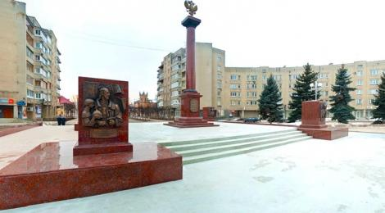
тверь Расположен на берегах реки Волга в районе впадения в неё рек Тверцы и Тьмаки, в 177,6 км к северо-западу от Москвы. .
Орден Трудового Красного Знамени (4 февраля 1971) — за успехи в выполнении пятилетнего плана по развитию промышленного производства.
4 ноября 2010 года
городу было присвоено почетное звание
«Город Воинской славы».

Slide 23
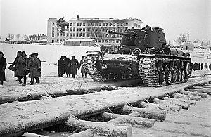
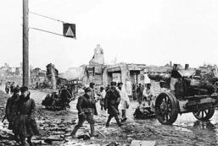
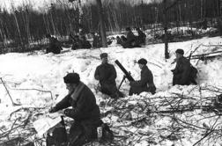
Одной из самых ярких страниц тверской военной истории стала оборона и освобождение города в 1941 году. Тогда в боях за Калинин погибли 86 тысяч воинов и четыре тысячи мирных граждан. Особенно тяжелые бои шли в окрестности села Даниловское, а затем и в самом городе - в районах Комсомольской площади, Тверецкого моста, Горбатки. Потери наших войск были велики: в полках оставалось боеспособными по 150-200 человек личного состава.
А с 5 декабря 1941-го началась Калининская наступательная операция. В итоге войска Калининского фронта сначала сорвали планы глубокого обхода Москвы с севера.

